Slide 1
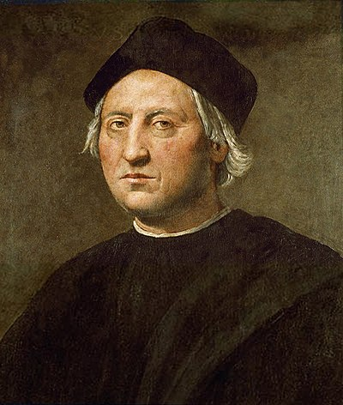

Slide 2
新大陸発見

